Slide 1
Matplotlib, biblioteca de python para graficar
L. en C.C Cinthia Rodríguez Maya
Facultad de Ciencias, UNAM
Instituto de Investigaciones en Matemáticas Aplicadas y en Sistemas (IIMAS), UNAM

Slide 2

Es una biblioteca de software libre para realizar gráficos en el lenguaje de programación Python.
Estos gráficos abarcan desde la visualización de funciones matemáticas simples a complejas, hasta gráficas de barras, gráficas de pastel, histogramas, y procesamiento digital de imágenes.

Slide 3
Primeros pasos
Matplotlib tiene una enorme colección de funciones disponibles para su uso, las cuales al invocarse realizan una o más acciones de manera rápida y sencilla.
Paquetes importantes de matplotlib:
pyplot - creación de gráficas, etiquetado de elementos
numpy - cálculos matemáticos

Slide 4
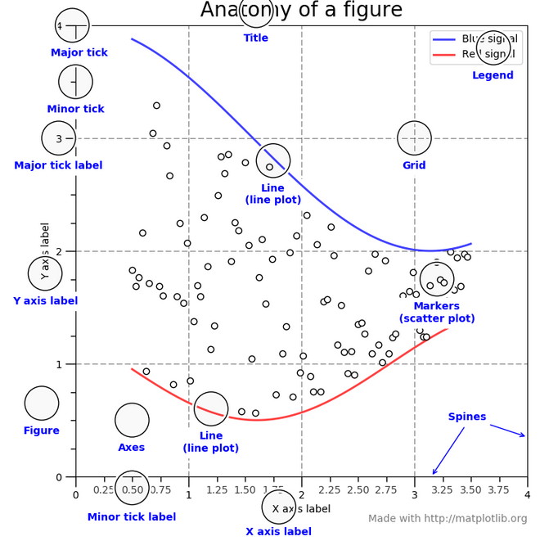
Partes de una gráfica

Slide 5
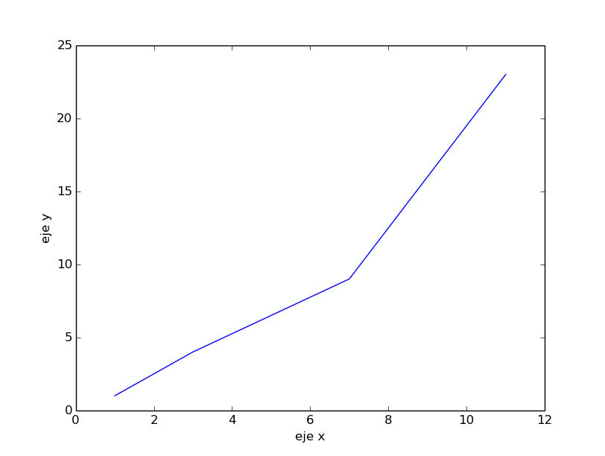
Gráfica punto por punto (x , y)
basico.py

Slide 6
Personalización en el trazado de líneas y funciones
COLOR Personalizar: hex(‘#FFFFFF’) o RGB((x, y, z)) | ESTILO
caracter | color
‘b’ | blue
‘g’ | green
‘r’ | red
‘c’ | cyan
‘m’ | magenta
‘y’ | yellow
‘k’ | black
‘w’ | white
'-' solid line style | 'o' circle marker | '1' tri_down marker
'--' dashed line style | 'v' triangle_down marker | '2' tri_up marker
':' dotted line style | '^' triangle_up marker | '3' tri_left marker
'.' point marker | '<' triangle_left marker | '4' tri_right marker
',' pixel marker | '>' triangle_right marker | 's' square marker
'p' pentagon marker | '*' star marker | 'h' hexagon1 marker
'H' hexagon2 marker | '+' plus marker | 'x' x marker
'D' diamond marker | 'd' thin_diamond marker | '|' vline marker

Slide 7
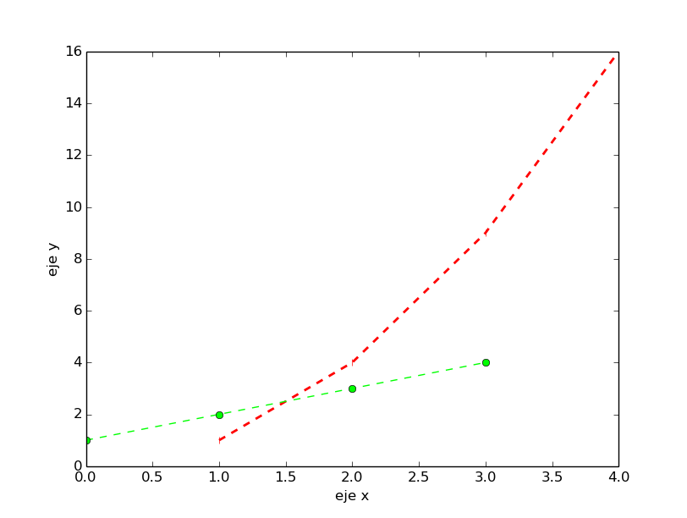
Varias gráficas punto por punto (x , y)
basico2.py

Slide 8
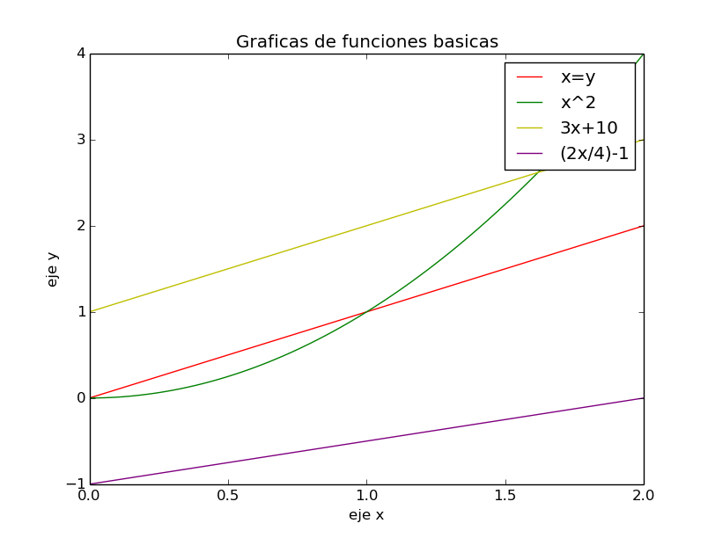
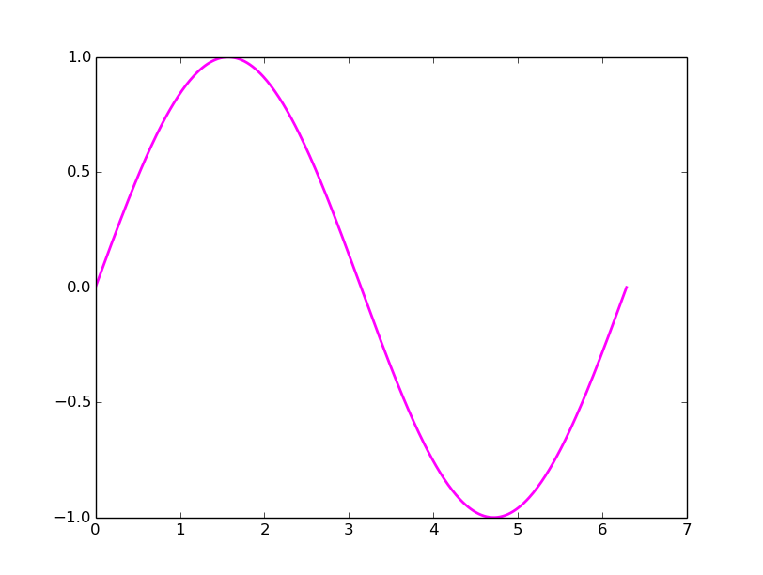
Gráficas de funciones matemáticas
funciones.py | funciones2.py

Slide 9
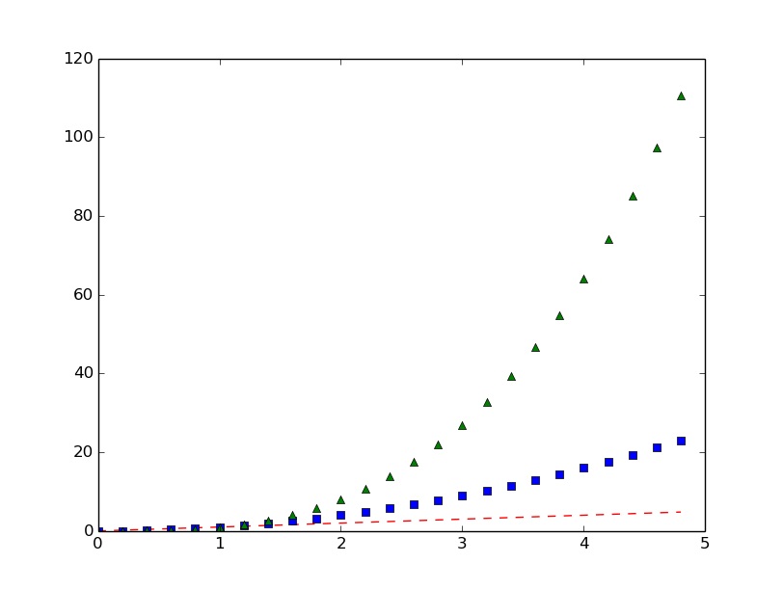
Múltiples funciones con una sola instrucción
-combinaFunciones.py

Slide 10
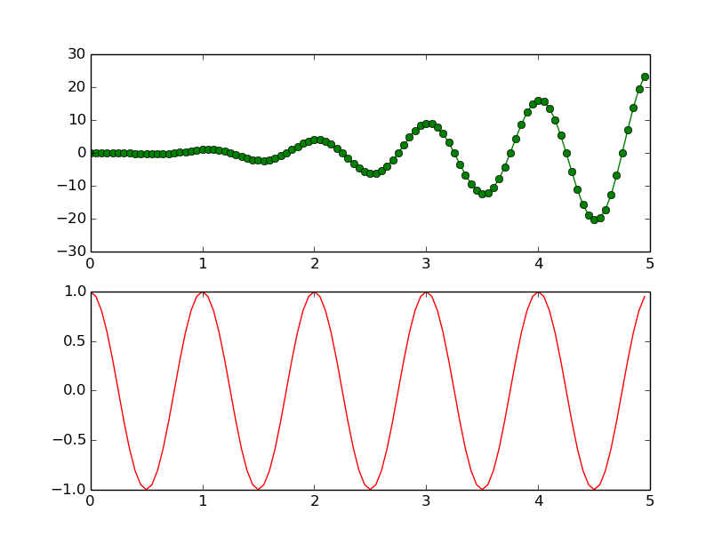
Mis propias funciones
funciones3.py

Slide 11
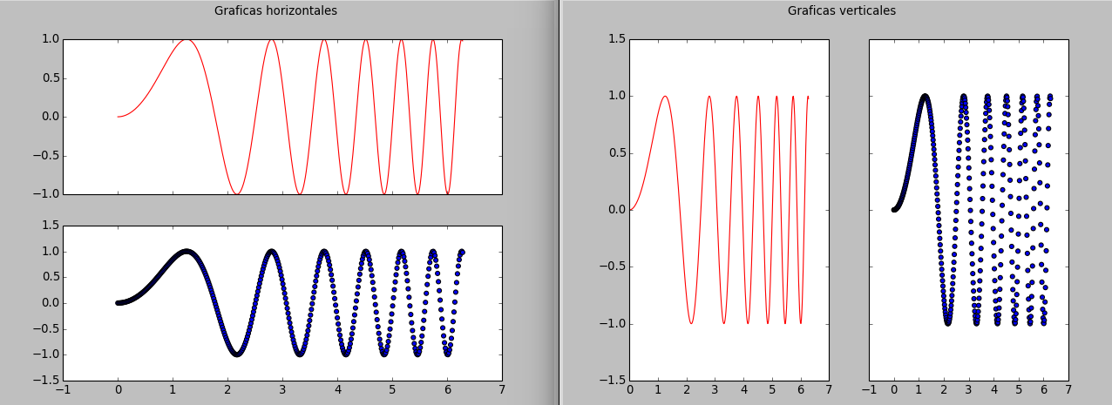
Gráficas múltiples
subplots.py

Slide 12
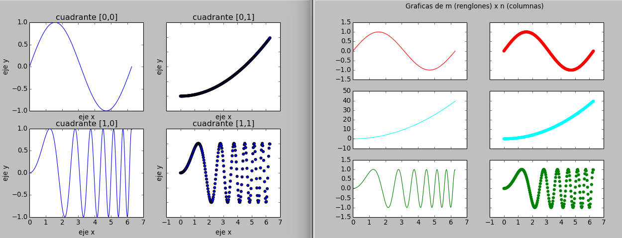
Gráficas múltiples 2
subplots2.py

Slide 13
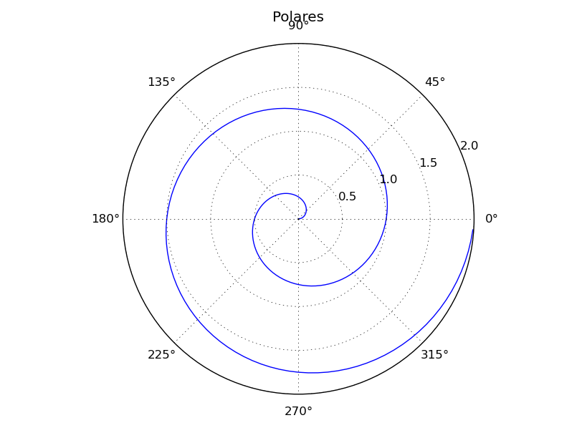
Coordenadas polares
polares.py

Slide 14
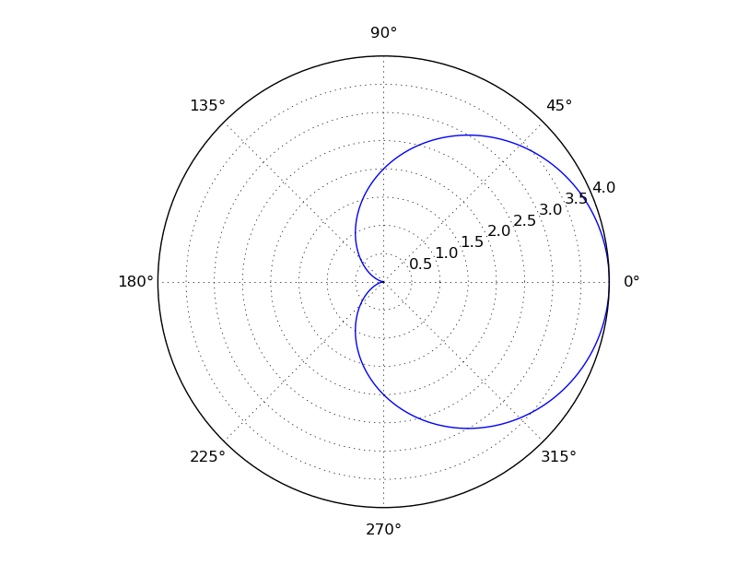
Coordenadas polares 2
cardioide.py

Slide 15
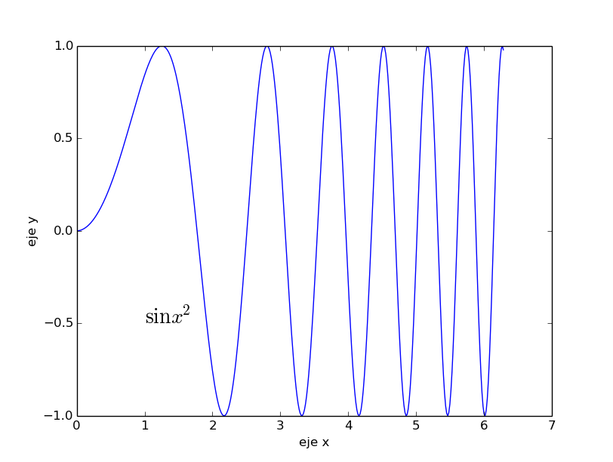
Agregar texto en las gráficas
etiquetas.py

Slide 16
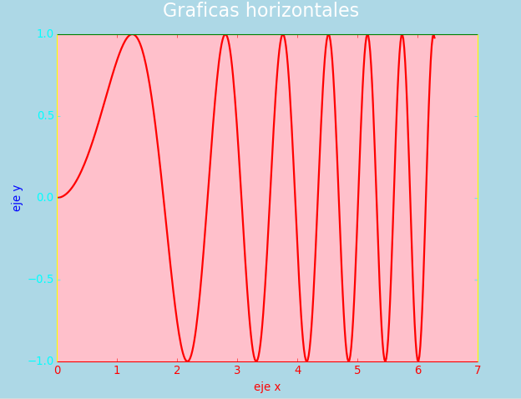
Personalización
personaliza.py

Slide 17
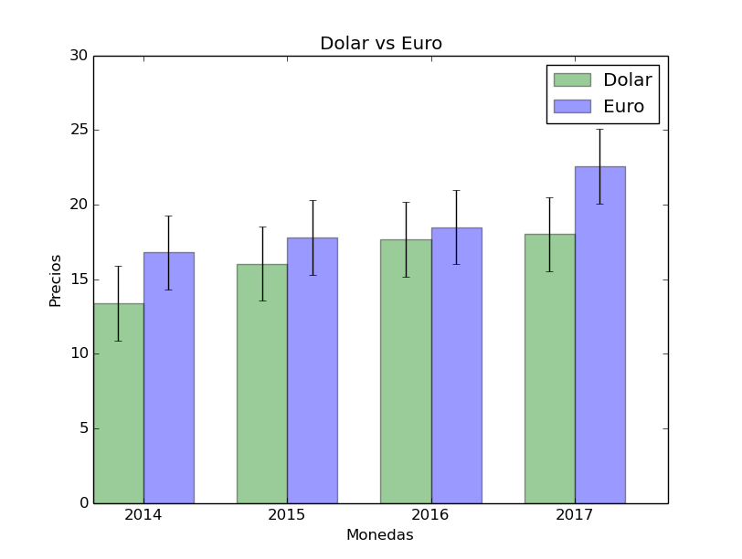
Gráficas de barras
barras.py

Slide 18
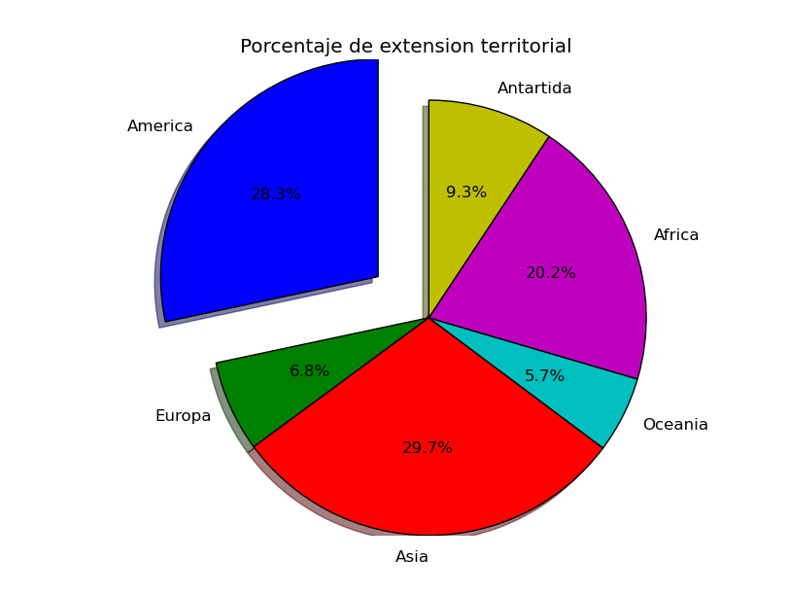
Gráficas de pastel
pastel.py

Slide 19
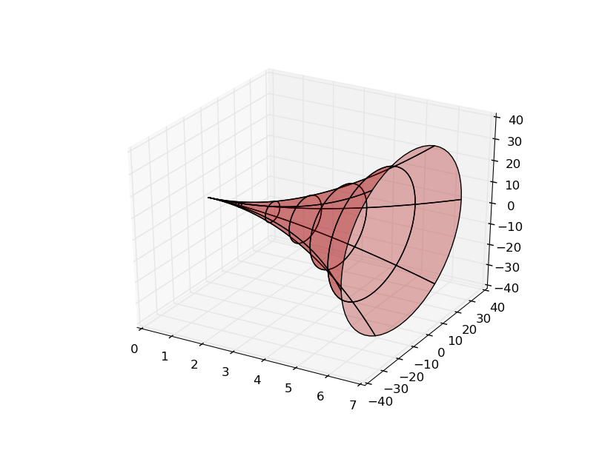
Sólidos de revolución
- solido.py

Slide 20
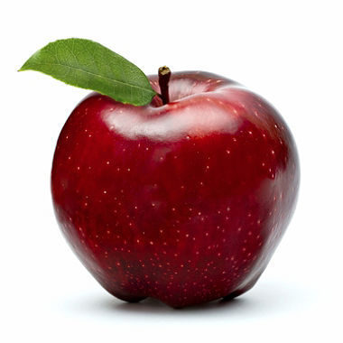
Procesamiento de imágenes
imagen.py

Slide 21
Gráficas animadas
interactivas.py

Slide 22

Gracias por su atención
¿Dudas? ¿Comentarios?
cinthia.rodriguez@ciencias.unam.mx

